Slide 1


Slide 2

Sistema de Medición Energético Basado en un MCU ESP32 y un PMU SDM530CT comunicados por MODBUS e IOT para sistemas Monofásicos/Trifásicos
Julián Peláez Restrepo, Ph.D.
Ingeniero Electrónico de la Universidad del Quindío, Armenia, Quindío, Colombia.
Magister en Ingeniería Electronica de la Universitat Rovira i Virgili, Tarragona, Cataluña, España.
Doctor en Ingeniería Electronica de la Universitat Rovira i Virgili, Tarragona, Cataluña, España.
Énfasis en Electronica de Potencia y Energías Renovables.

Slide 3
Porque el Microcontrolador ESP32?
Dos Procesadores Tensilica Xtensa 32Bits LX6 MCU
Frecuencia de Reloj: Hasta 240 Mhz
Rendimiento: hasta 600 DMIPS
Conectividad WiFi: 802.11 b/g/n/e/i hasta 150 Mbit/s
Conectividad Blutooth BR/EDR y BLE.
ROM: 448 kb, RTC slow SRAM: 8kb, RTC fast SRAM: 8kb , eFuse: 1kb.
Una SDIO v3.0, dos interfaces I2C,2 interfaces I2S, SPI, tres interfaces UART, 2ch de 8 bits DAC, 12 bit SAR 18 ch ADC, DMA, CAN v2.0, 16 ch de 16 bits PWM. Arquitectura 32 bits RISC con un set de 80 instrucciones, 10 pines de táctiles de sensado capacitivo, 1 interfaz ethernet, Interfaz IR.
34 GPIO, capacidades de DSP como MAC.

Slide 4
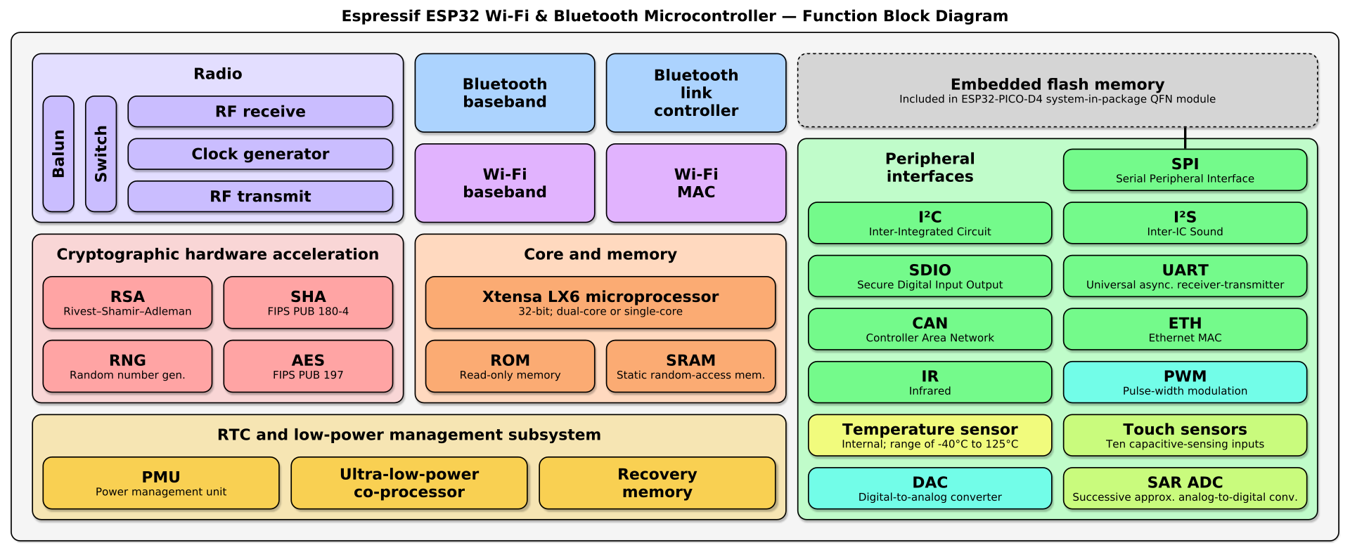
Porque el Microcontrolador ESP32?

Slide 5


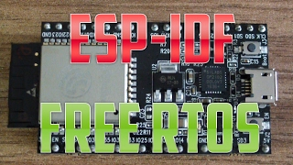

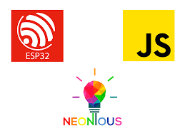
Porque el Microcontrolador ESP32?

Slide 6






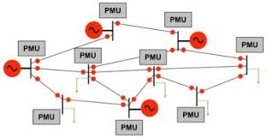
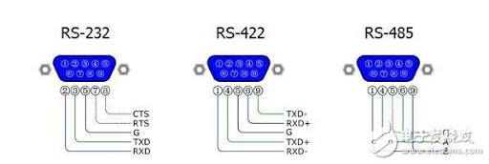
Que recursos utilizamos del ESP32, para esta aplicacion?

Slide 7
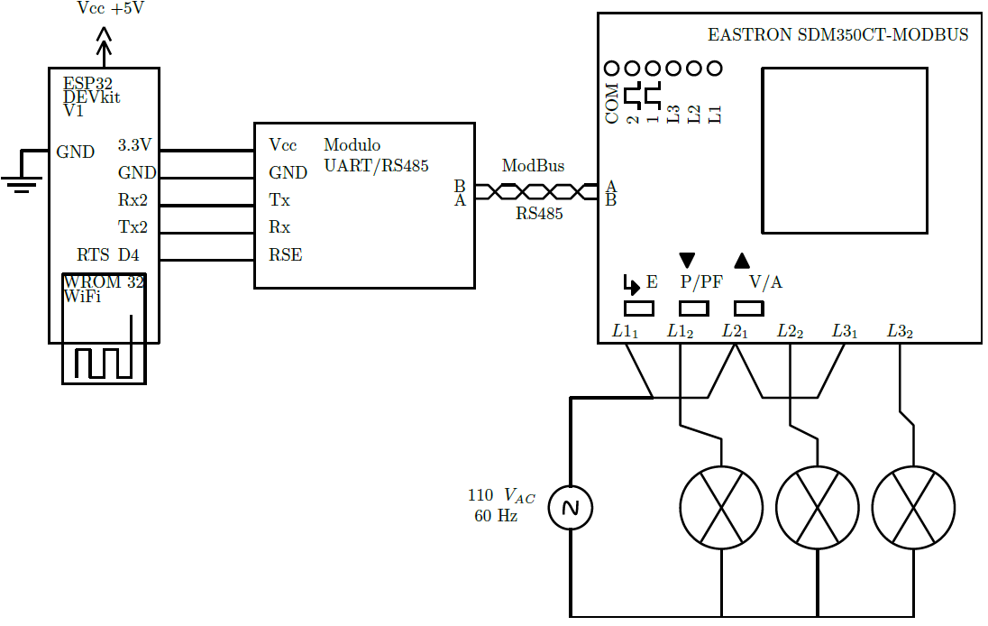
Esquemático?

Slide 8
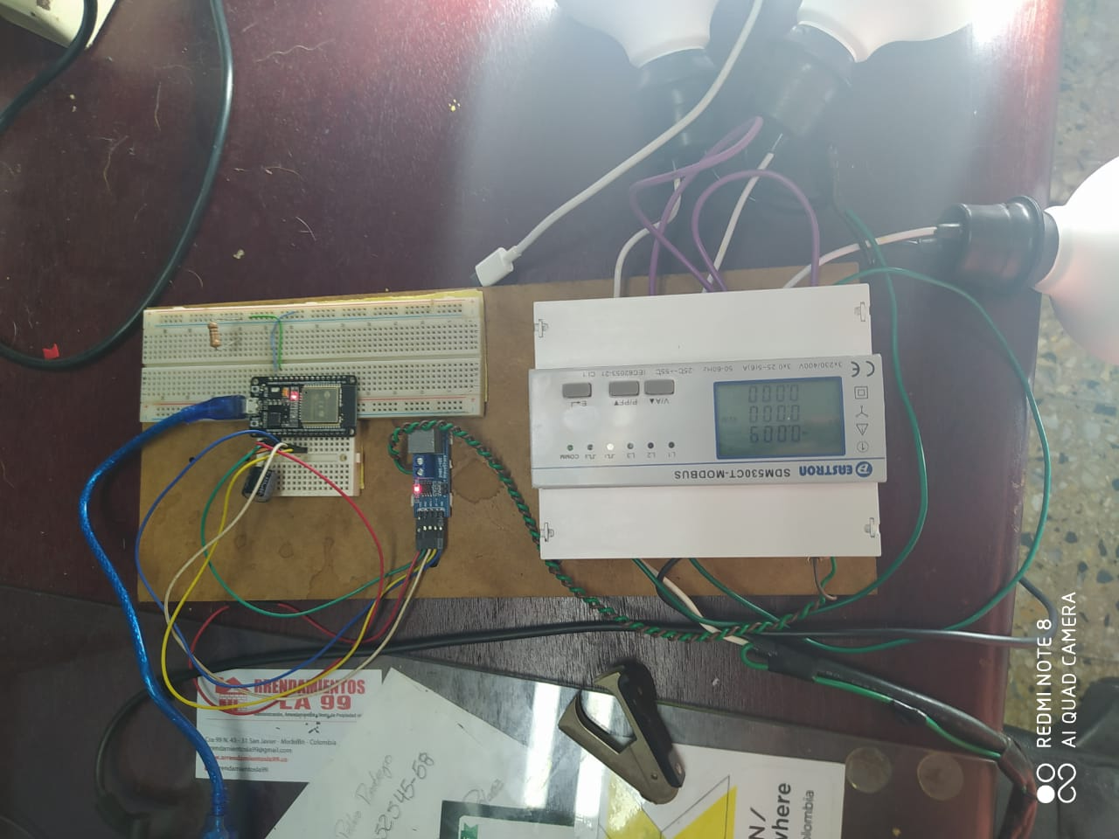

Slide 9
Diagrama de Flujo del Programa
Inicio
si
¿Estableció conexión Wifi?
¿Han pasado 20000 milisegundos?
no
no
si
Leer Registros del PMU 0x00 al 0x46 vía UART, y Guardar en sus Respectivas Variables.
Cargar los 8 Campos de ThingSpeak con las variables medidas en el PMU

Slide 10
Programa en Entorno Arduino
#include <Arduino.h>
#include <esp32ModbusRTU.h>
#include <algorithm> // for std::reverse
#include "ThingSpeak.h"
#include "secrets.h"
#include <WiFi.h>
esp32ModbusRTU modbus(&Serial1, 4); // use Serial1 and pin 4 as RTS
#define TIMEOUT_MS 1000
#define QUEUE_SIZE 20
static uint32_t lastMillis = 0;
static uint32_t delay_ms = 750;
char ssid[] = SECRET_SSID; // your network SSID (name)
char pass[] = SECRET_PASS; // your network password
int keyIndex = 0; // your network key Index number (needed only for WEP)
WiFiClient client;
unsigned long myChannelNumber = SECRET_CH_ID;
const char * myWriteAPIKey = SECRET_WRITE_APIKEY;
// Initialize our values
float Vac = 0;
float IacPh1 = 0;
float IacPh2 = 0;
float IacPh3 = 0;
float Pac = 0;
float PF = 0;
float Phi = 0;
float Freq = 0;
String myStatus = "";
void setup() {
Serial.begin(115200); // Serial output
Serial1.begin(9600, SERIAL_8N1, 16, 17, false); // Modbus connection
WiFi.mode(WIFI_STA); // actuará en modo estación (STA, Station), es decir, como un dispositivo que se conecta a un punto de acceso (AP, Access Point).
ThingSpeak.begin(client); // Initialize ThingSpeak
modbus.onData([](uint8_t serverAddress, esp32Modbus::FunctionCode fc, uint16_t address, uint8_t* data, size_t length) {
//Serial.printf("Address id 0x%03x function code 0x%02x address reg: 0x%02x len %u: 0x%04x", serverAddress, fc, address,length);
/*for (size_t i = 0; i < length; ++i) {
Serial.printf("%02x", data[i]);
}*/
std::reverse(data, data + 4); // fix endianness
if(address==0x00)
{
Vac = float(*reinterpret_cast<float*>(data));
Serial.printf("\n Voltage all phases: %.6f V_ca", Vac);
}
else if(address==0x06)
{
IacPh1 = float(*reinterpret_cast<float*>(data))*1000;
Serial.printf("\n Current phase1: %.6f A_ca", IacPh1);
}
else if(address==0x08)
{
IacPh2 = float(*reinterpret_cast<float*>(data))*1000;
Serial.printf("\n Current phase2: %.6f A_ca", IacPh2);
}
else if(address==0x0A)
{
IacPh3 = float(*reinterpret_cast<float*>(data))*1000;
Serial.printf("\n Current phase3: %.6f A_ca", IacPh3);
}
else if(address==0x34)
{
Pac = float(*reinterpret_cast<float*>(data));
Serial.printf("\n Power: %.6f W", Pac);
}
else if(address==0x3E)
{
PF = float(*reinterpret_cast<float*>(data))*100;
Serial.printf("\n PF: %.6f", PF);
}
else if(address==0x42)

Slide 11
Programa en Entorno Arduino
{
Phi = float(*reinterpret_cast<float*>(data));
Serial.printf("\n Phase Angle: %.6f DEG", Phi);
}
else if(address==0x46)
{
Freq = float(*reinterpret_cast<float*>(data));
Serial.printf("\n Frequency: %.6f hz", Freq);
}
else
{
Serial.printf("\n val: %.6f address reg: 0x%02x", *reinterpret_cast<float*>(data), address);
}
//Serial.print("\n\n");
});
modbus.onError([](esp32Modbus::Error error) {
Serial.printf("\n error!");
});
modbus.begin();
delay(700);
}
void loop() {
// Connect or reconnect to WiFi
if(WiFi.status() != WL_CONNECTED){
Serial.print("Attempting to connect to SSID: ");
Serial.println(SECRET_SSID);
while(WiFi.status() != WL_CONNECTED){
WiFi.begin(ssid, pass); // Connect to WPA/WPA2 network. Change this line if using open or WEP network
Serial.print(".");
delay(5000);
}
Serial.println("\nConnected.");
}
if (millis() - lastMillis > 20000) {
lastMillis = millis();
Serial.print("\n\nsending Modbus request...\n");
delay(delay_ms);
modbus.readInputRegisters(0x002, 0x00, 0x02);
delay(delay_ms);
modbus.readInputRegisters(0x002, 0x06, 0x02);
delay(delay_ms);
modbus.readInputRegisters(0x002, 0x08, 0x02);
delay(delay_ms);
modbus.readInputRegisters(0x002, 0x0A, 0x02);
delay(delay_ms);
modbus.readInputRegisters(0x002, 0x34, 0x02);
delay(delay_ms);
modbus.readInputRegisters(0x002, 0x3E, 0x02);
delay(delay_ms);
modbus.readInputRegisters(0x002, 0x42, 0x02);
delay(delay_ms);
modbus.readInputRegisters(0x002, 0x46, 0x02);
delay(delay_ms);
// set the fields with the values
ThingSpeak.setField(1, Vac);
ThingSpeak.setField(2, IacPh1);
ThingSpeak.setField(3, IacPh2);
ThingSpeak.setField(4, IacPh3);
ThingSpeak.setField(5, Pac);
ThingSpeak.setField(6, PF);
ThingSpeak.setField(7, Phi);
ThingSpeak.setField(8, Freq);
// set the status
ThingSpeak.setStatus(myStatus);
// write to the ThingSpeak channel
int x = ThingSpeak.writeFields(myChannelNumber, myWriteAPIKey);
if(x == 200){
Serial.println("\nChannel update successful.");
}
else{
Serial.println("\nProblem updating channel. HTTP error code " + String(x));
}
}
}

Slide 12
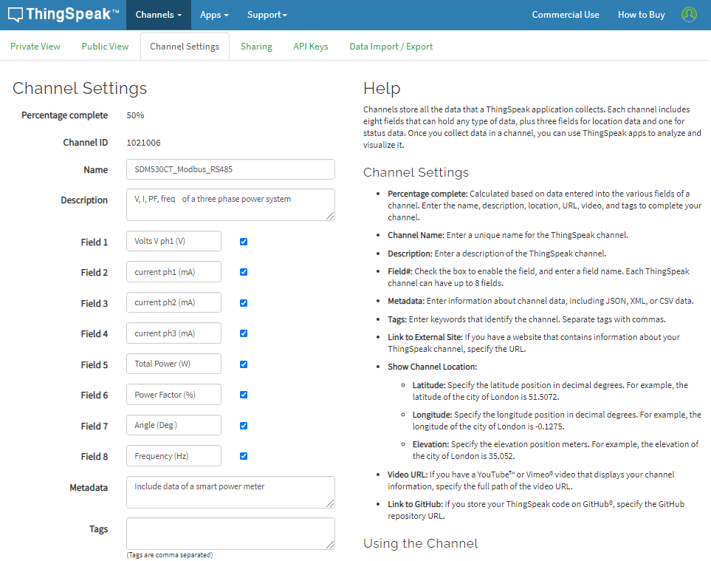
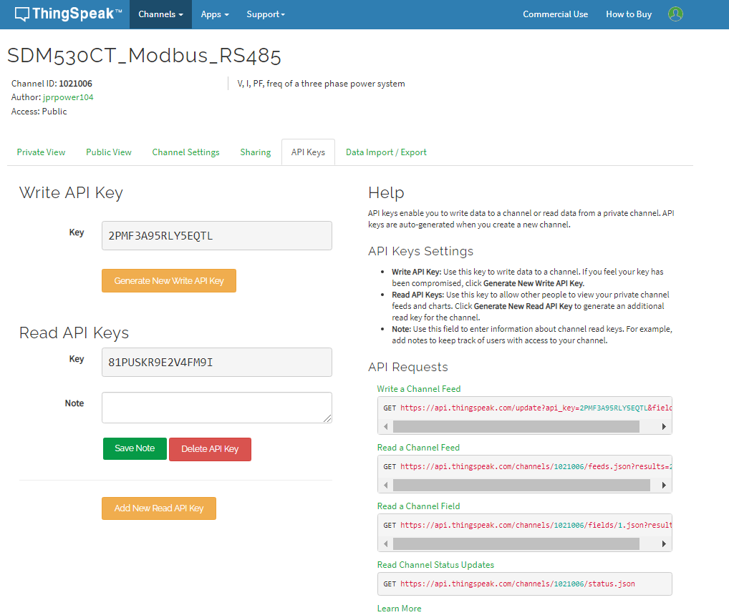
Creación del entorno ThingSpeak
El entorno de ThingSpeak es facilitado por la compañía MathWorks por lo que es fácilmente integrable con MATLAB, Sin Embargo lo primero que debemos hacer es crear un dashboard con las variables que queremos visualizar, en nuestro caso fue el voltaje de la red, la corriente de tres lamparas, la potencia total consumida, el factor de pontencia, el angulo, y finalmente la frecuencia de la red.

Slide 13
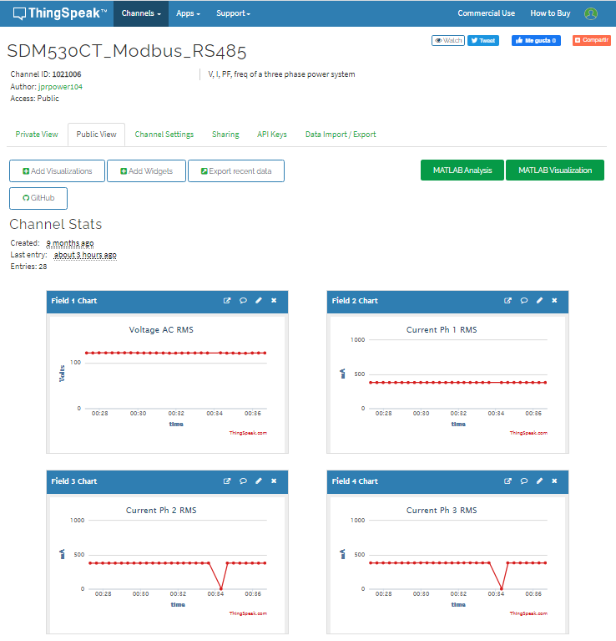
Creación del entorno ThingSpeak

Slide 14
Para que sirven las PMU
Hoy en día el mundo entero esta preocupado por los gases de efecto de invernadero, en Colombia tenemos una matriz energética que depende por encima del 70% de la energía renovable como es la hidráulica, aunque actualmente se prefieren las energías renovables que no afecten grandes extensiones como la energía solar o eólica, pero estas aun no están masificadas. Una de las formas de ahorrar energía, es medir los consumos de un hogar promedio y ojala en diferentes electrodomésticos para hacer un historial que permita identificar los dispositivos que mas consumen energía, para estableces un protocolo de uso, con el objetivo de búscar reducir el consumo de energía, detectando consumos irregulares o reemplazando el dispositivo por uno nuevo de bajo consumo. Tener un registro nos permite tomar decisiones y documentar los consumos que acrediten eficiencia de tal forma que podamos aplicar a el cumplimiento de las normas ISO/ICONTEC 50001.
Este proyecto permite medir diversas variables como factor de potencia, voltajes por fase, corrientes por fase, potencias activa, reactiva y aparente por fase, y del sistema trifásico, permite medir consumo de energía en kWh, VAh, VArh, y finalmente el PF que debe ser siempre lo mas cercano posible a la unidad para que los fasores de corriente y voltaje estén siempre con el mismo ángulo, simulando un consumo puramente resistivo.
La principal novedad de este proyecto es la opción de cargar los datos a la nube de ThingSpeak y permitirme ver desde cualquier punto que tenga conexión a internet los consumos de mi hogar o empresa en tiempo real.

Slide 15


